Slide 1
資料收集
地點、評論收集
景點圖片即時抓取

Slide 2



資料抓取工具

Slide 3


爬取目標
"景點名稱"
"地址"
"Google評論網址"
"星數"
"營業時間":
"評論數量"
"緯度"
"經度"
"tag"
"評論數"
“評論”
地點、評論收集
景點圖片即時抓取

Slide 4
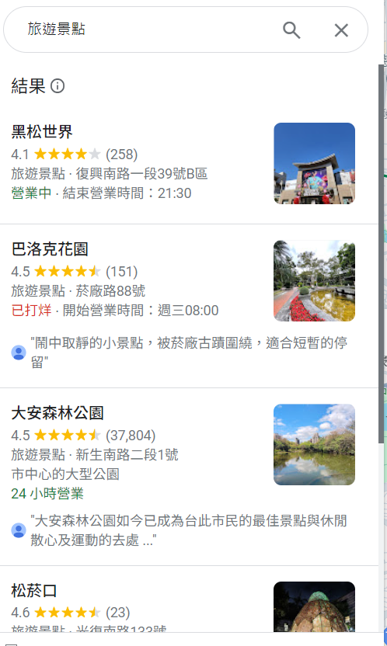
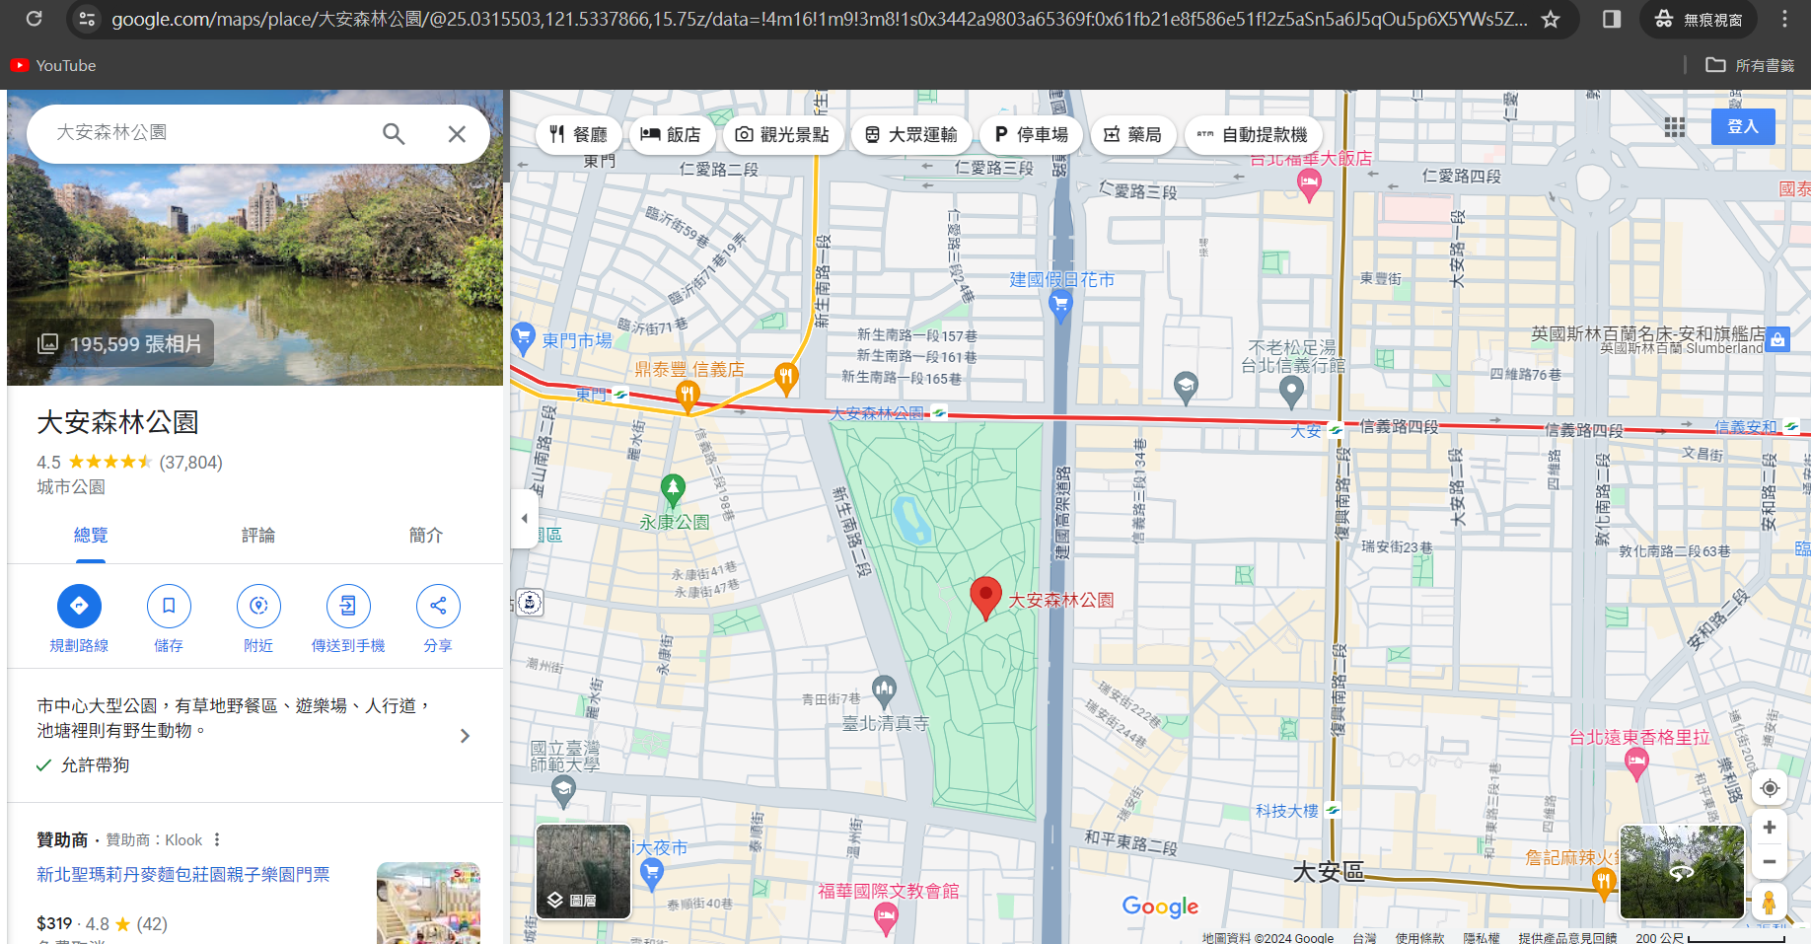
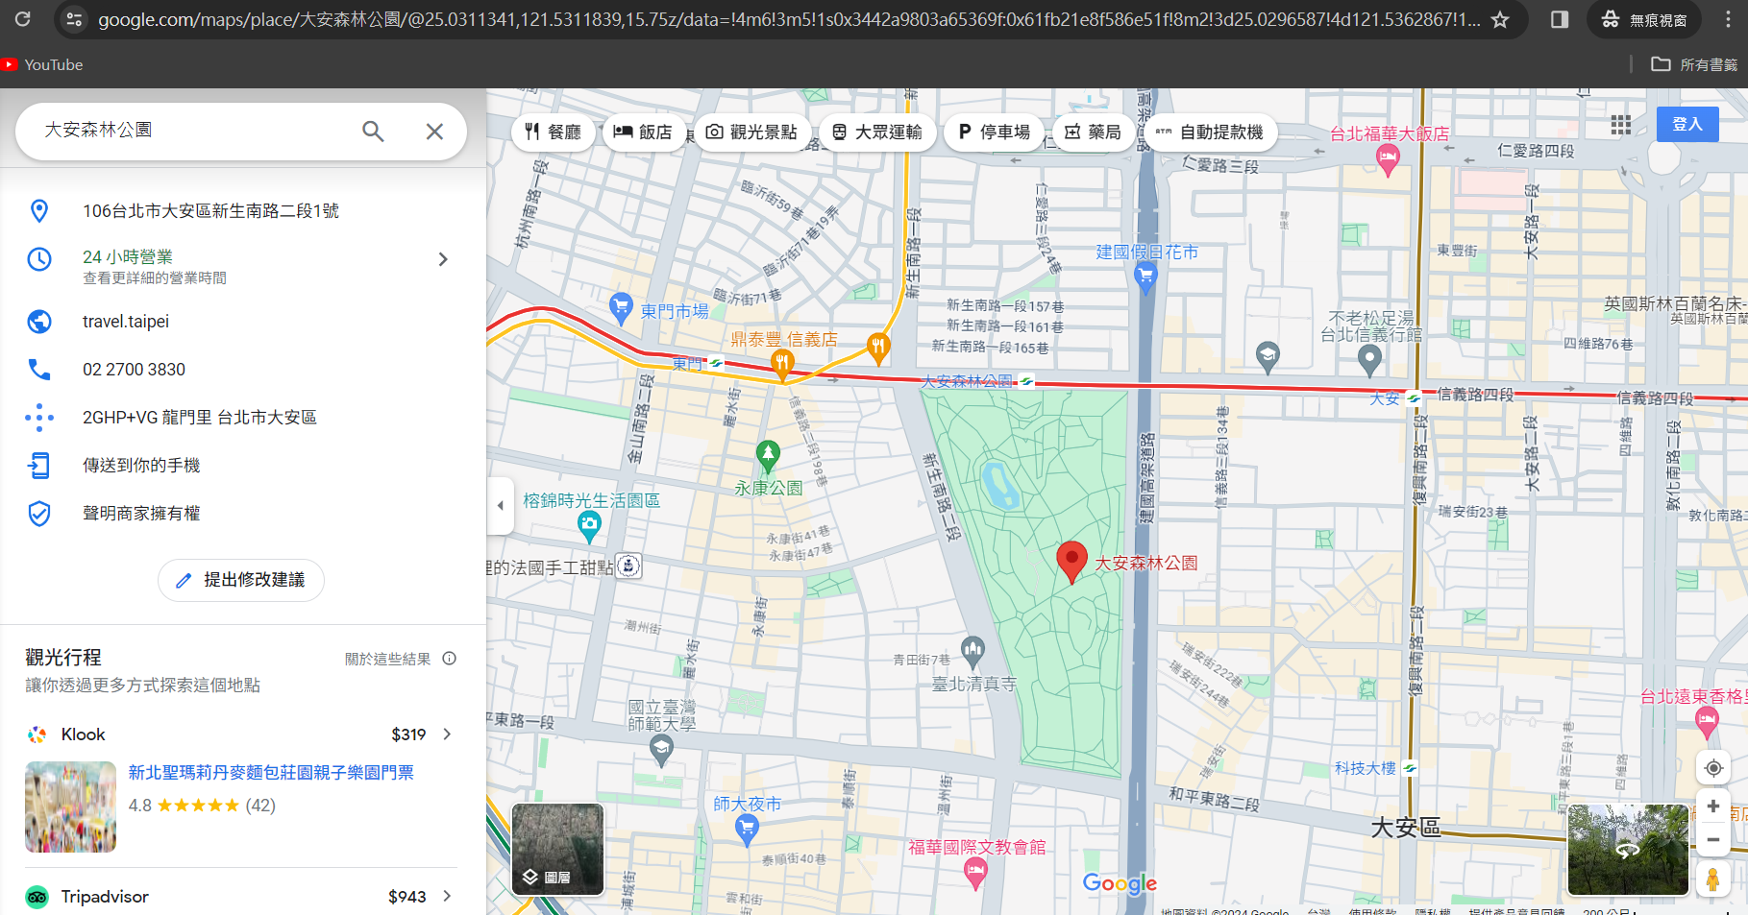
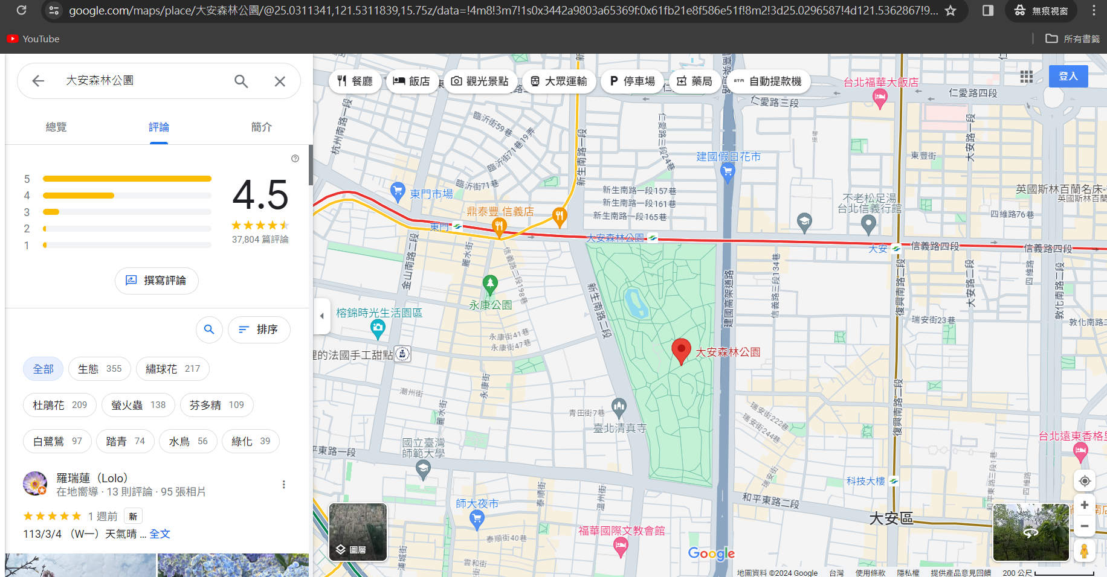

爬取流程
全台灣7748 村,里
爬取景點
爬取景點資訊
清整重複景點
爬取評論
7. 8.
11.
3.
2.
5.
10.
6.
1.
4.
9.
地點、評論收集
景點圖片即時抓取

Slide 5
資料數量
 | 清整前 | 清整後
景點數 | 672,304 | 11,831
景點大小 | 616.45MB | 18.89MB
評論數大小 |  | 295489.41MB
地點、評論收集
景點圖片即時抓取

Slide 6
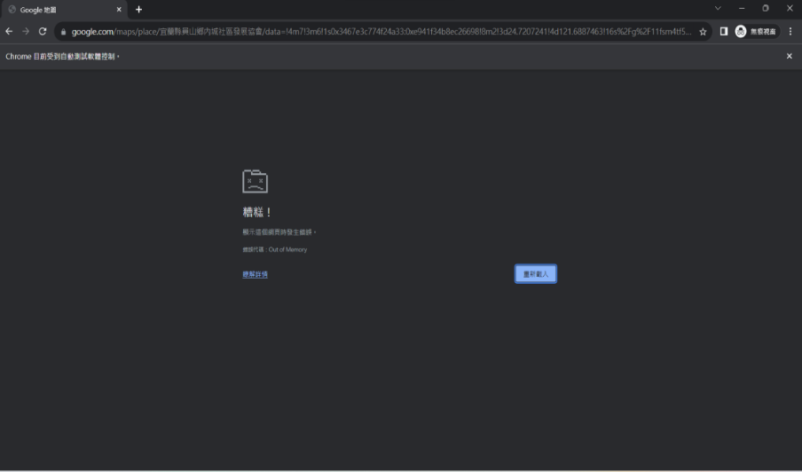
自動點擊除錯
地點、評論收集
景點圖片即時抓取

Slide 7


推薦圖片抓取
推薦景點

